Slide 1
Этапы реализации цикла наставнического взаимодействия
Обучение наставников техникам педагогического наблюдения и рефлексии

Slide 2
Этапы реализации цикла наставнического взаимодействия
1. Знакомство наставника и наставляемого.
2. Первая рабочая встреча ("пробное решение задачи")
3. Составление дорожной карты развития наставляемого (цель, ожидаемые результаты, действия)
4. Рабочие встречи, обратная связь, рефлексия.
5. Итоговая встреча.
6. Упаковка результатов.

Slide 4
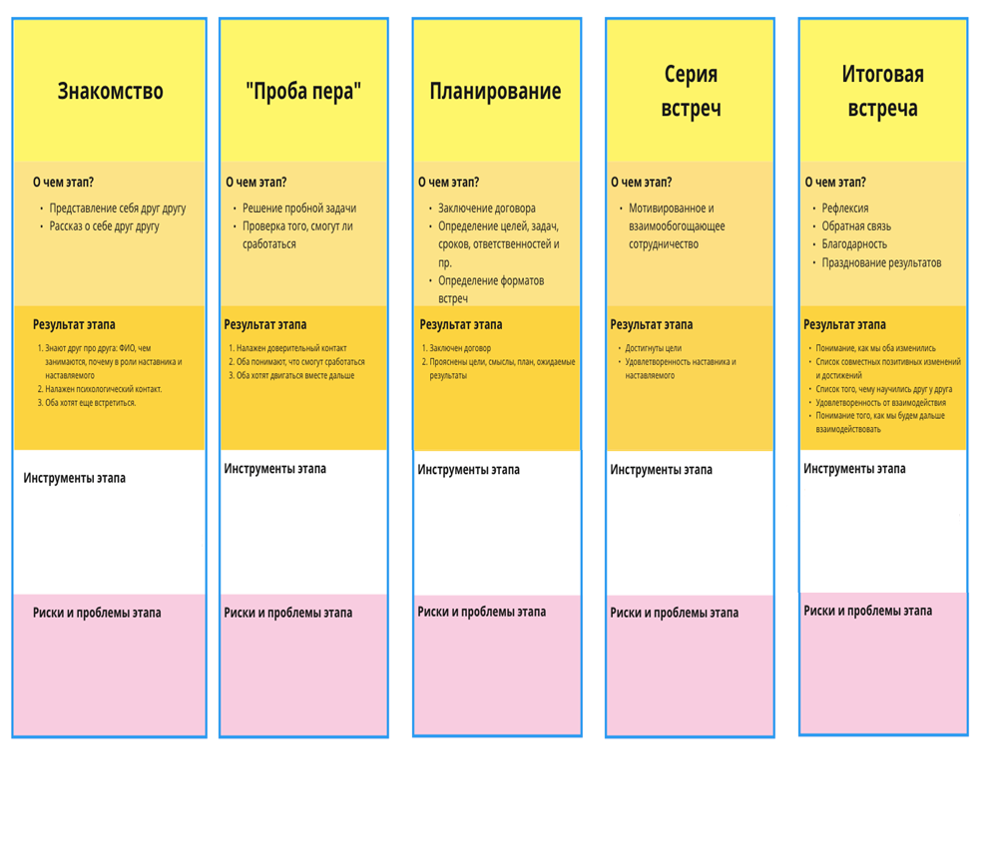

Slide 5
Рефлексия
“Чемодан. Мясорубка. Долгий ящик”

Slide 6
Рефлексивные техники
Насколько (от 1 до 10) вы удовлетворены тем, как продвинулись к своей цели/желаемым результатам?
Что Вам важно сделать еще?
Ближайший шаг...

